Slide 1
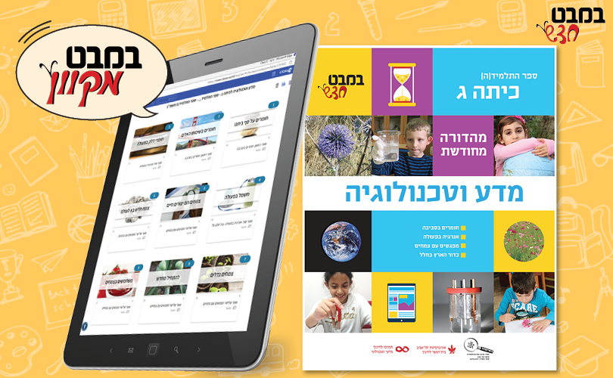
לוֹמְדִים מַדָּע וְטֶכְנוֹלוגְיָה
כִּתָּה ג
פְּעִילוּת פְּתִיחָה לִשְׁנַת הַלִּמּוּדִים תשפ"ד
Notes:
למורה: מטרת פעילות הפתיחה היא לעורר עניין וסקרנות ללמוד מדע וטכנולוגיה ולהפגיש אותם עם נושאי הלימוד שילמדו בכיתה ג. שתי הפעילויות הראשונות עוסקות בפליאה (האחת בתחום הטכנולוגיה והשנייה בתחום תכונות חומרים) והפעילות השלישית עוסקת בהכרת נושאי הלימוד שבספר.

Slide 2
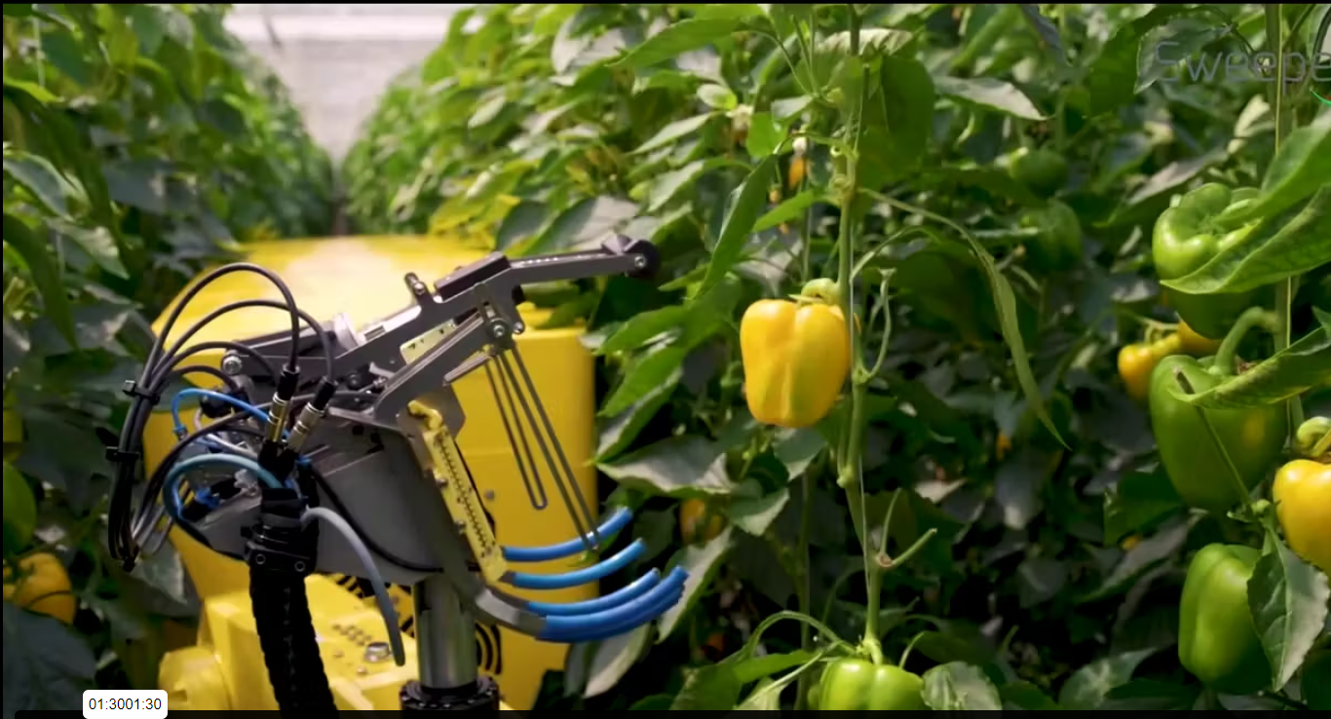
מָה רוֹאִים?
פְּעִילוּת 1
Notes:
פליאה: ילדים נולדים עם יכולת התפעלות טבעית. עם התבגרותם מידת הפליאה מהעולם שסביבם יורדת. מתבגרים לעומתם נוטים להתלהב יותר מפלאי הטכנולוגיה ומעשה ידי האדם.
הסרטון הזה מציג את הפליאה מתבונת האדם: יכולתו של האדם לפתור בעיות.
מקרינים את הסרטון ומציגים מטלת צפייה: מה ראיתם? מה הרגשתם?

Slide 3
מָה רְאִיתֶם?
מַָה הִפְלִיא אֵתְכֶם?
Notes:
למורה: מבקשים מהתלמידים לדון בקבוצות בשאלות הבאות: מה רואים בסרטון?, מה מפתיע בסרטון?, מה הרגשתם בעקבות הצפייה בסרטון?. לאחר מכן משתפים את הידע והרגשות במליאה.

Slide 4
לוֹמְדִים מִלָּה
פְּלִיאָה
מַדְהִים, מַלְהִיב, מֻפְלָא, מַפְלִיא, מַקְסִים
Notes:
למורה: עורכים המשגה למילה פליאה. פליאה היא רגש, הדומה לתדהמה, שאנשים חווים כאשר הם עומדים אל מול דבר מה נדיר או בלתי צפוי. שואלים: מה היה בלתי צפוי? מה עורר אצלכם את תחושת הפליאה (WOW)? בעזרת אילו מילים אנו מבטאים את רגש הפליאה?

Slide 5
מָה רָאִינוּ בַּסִּרְטוֹן?
נָא לְהַכִּיר: רוֹבּוֹט לִקְטִיף פִּלְפְּלִים
מָה עוֹשֶׂה הָרוֹבּוֹט הַזֶּה?
Notes:
למורה: מזמינים את התלמידים לצפות שוב ברובוט ולשים לב למבנה ולפעולות שהוא עושה. הרובוט הוא דוגמה של פתרון טכנולוגי שמגביר את היכולת של בני האדם. הודות לרובוט הזה חוסכים מאמץ פיסי של בני האדם (קטיף, נשיאה) וכן דיוק בקטיפה של הפרי בתזמון המתאים של הבשלתו. את הרובוט פִּתְחו באוניברסיטת בן גוריון בנגב בשיתוף עם אוניברסיטת ווֹג'ִנִיגֶן שבהולנד.

Slide 6
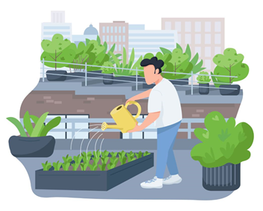
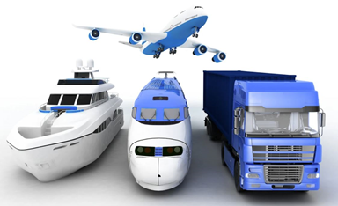
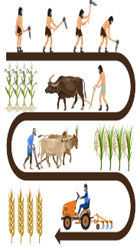
בְּנֵי הָאָדָם עוֹשִׂים טֶכְנוֹלוֹגְיָה
Notes:
למורה: מציגים לתלמידים את התמונות ומבקשים מהם להשיב על השאלה: איך היו נראו החיים שלנו ללא מוצרים אלה? מבקשים מהתלמידים להביא דוגמאות נוספות של מוצרים טכנולוגיים שנמצאים בילקוט, בכיתה, בחצר בית הספר, בבית וכדומה.

Slide 7
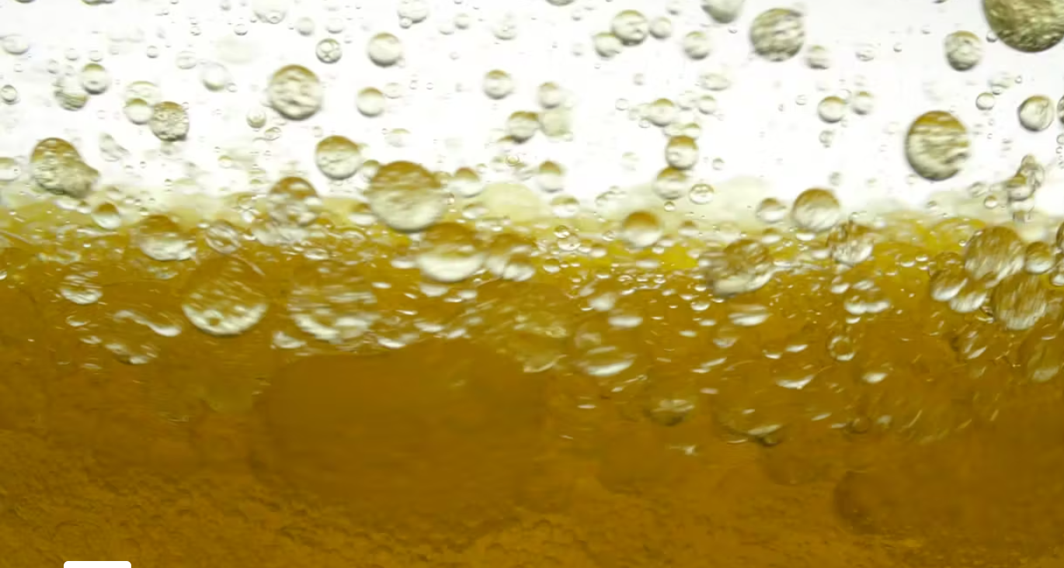
פעילות 2
מָה רוֹאִים?
Notes:
למורה: מבקשים מהתלמידים לדון בקבוצות בשאלות הבאות: מה רואים בסרטון? מה מפתיע בסרטון? מה הרגשתם בעקבות הצפייה בסרטון? לאחר מכן משתפים את הידע והרגשות במליאה.

Slide 8
מָה רְאִיתֶם?
מָה הִפְלִיא אֶתְכֶם?
Notes:
למורה: מבקשים מהתלמידים לדון בקבוצות בשאלות הבאות: מה רואים בסרטון? מה מפתיע בסרטון? מה הרגשתם בעקבות הצפייה בסרטון?. לאחר מכן משתפים את הידע והרגשות במליאה.

Slide 9
מָה הִפְלִיא כָּאן?
מַדְהִים
מַלְהִיב
מֻפְלָא
מַקְסִים
מפליא
Notes:
למורה: מבקשים מהתלמידים לתאר את תחושות הפליאה בעזרת המילים שנלמדו בפעילות הקודמת (תרגול). אפשר כמובן להשתמש במילים נוספות כגון: מהמם, לא יאומן, מגניב.
מבקשים מהתלמידים לתאר את התופעה ולנסות להסביר אותה.

Slide 10
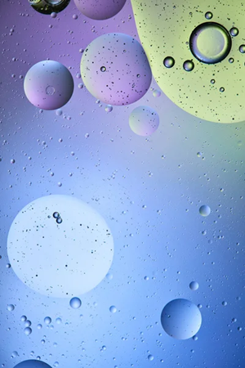
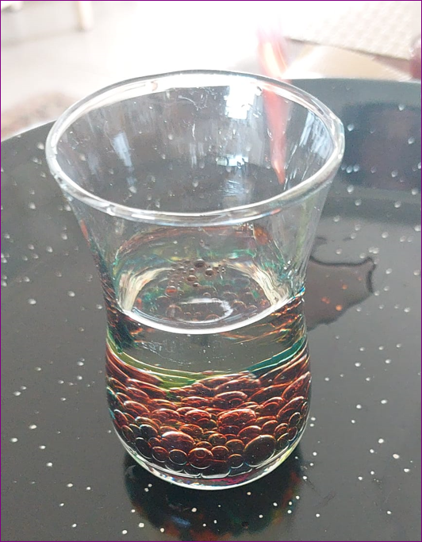
מִתְבּוֹנְנִים שׁוּב בַּתּוֹפָעָה
Notes:
למורה: בשקופית רואים תופעה דומה. רואים נוזל ובתוכו כדורים רבים כמו בועיות. שואלים: מה זה?
אוספים תשובות מבלי להיות שיפוטיים

Slide 11
שׁוֹאֲלִים שְׁאֵלוֹת
מִלּוֹת שְׁאֵלָה:
לָמָּה?
מָה?
אֵיךְ?
מִי?
הֵיכָן?
מָתַי?
Notes:
למורה: מבקשים מהתלמידים לנסח שאלות בעקבות הצפייה בסרטון ובתמונות. מומלץ, להכין מראש פתקים של מילות שאלה (מילת שאלה בכל פתק) ולבקש מכל תלמיד/ה לנסח שתי שאלות.

Slide 12
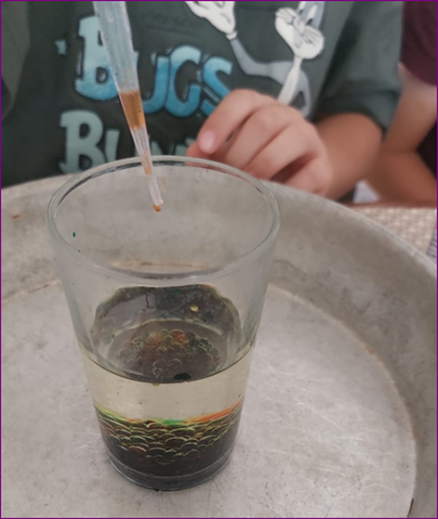
מִתְנַסִּים, חוֹקְרִים וּמְגַלִּים
מְטַפְטְפִים טִפּוֹת שֶׁל
מַיִם צְבוּעִים
לְכוֹס שֶׁמֶן.
Notes:
למורה: מכינים תמיסות צבעוניות מצבעי מאכל. ממלאים כוס בשמן (עד המחצית). מטפטפים בעזרת טפי טיפות של תמיסה צבעוני לתוך כוס השמן. המים כבדים יותר מהשמן ולכן טיפות התמיסה הצבעונית שוקעות לתחתית הכוס. כאן התלמידים נפגשים עם תכונת המסיסות שאותה ילמדו בשער חומרים סביב. חשוב שההתנסות תהייה אישית או בזוגות.

Slide 13
מָה נִלְמַד הַשָּׁנָה?
Notes:
למורה: מציגים לתלמידים את נושאי הלימוד המרכזים (מופיעים בכריכת הספר)

Slide 14
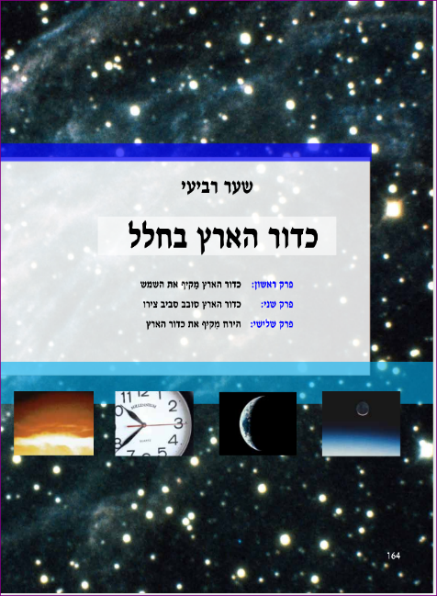
מָה בַּסֵּפֶר?
Notes:
למורה: מבקשים מהתלמידים לדפדף ולעיין בספר ולגלות בהן דברים מעניינים ומסקרנים. אפשר גם לכוון לנושאים חדשים שאינם מוכרים להם. אפשר לחלק את הכיתה לארבע קבוצות. כל קבוצה תתמקד באחד השערים. לאחר מכן, משתפים במליאה.

Slide 15
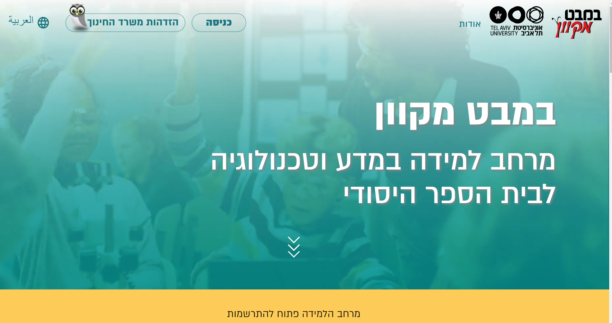
בְּמַבָּט מְקוָון
Notes:
למורה: במבט מקוון הוא מרחב למידה היברידי, חדשני ועשיר להוראת מדע וטכנולוגיה בכיתות א-ו.
במרחב הלמידה ספרים דיגיטליים בתקן מתקדם של סדרת הלימוד "במבט חדש" ויחידות תוכן דיגיטליות.

Slide 16
סֵפֶר דִּיגִיטָלִי
Notes:
למורה: הספרים הדיגיטליים כוללים שכבות מידע ופעילויות לתמיכה בתוכן המופיע בספרים וכן מערכת לניהול הלמידה. שכבות המידע במשימות בספרים הדיגיטליים מאפשרות לתלמידים לבצע את המשימות בסביבה מקוונת אינטראקטיבית (במקום נייר ועיפרון), והן גם מספקות כלים להמחשה של תופעות ותהליכים (תמונות, סרטונים, הדמיות) שמוצגים בספרי הלימוד.

Slide 17
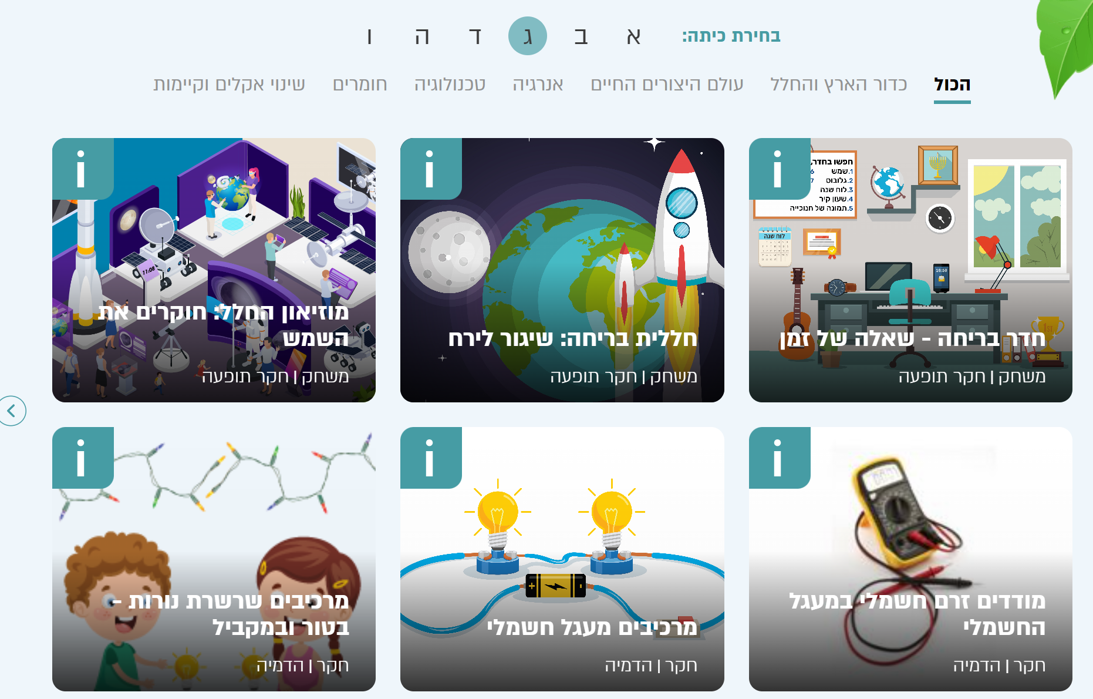
יְחִידַת תּוכֶן דִיגִיטָלִית
מספר דוגמאות
Notes:
למורה: כוללות משימות לימודיות אינטראקטיביות, והמיועדות להבניית תשתית מושגית מעמיקה במדע ובטכנולוגיה, מיומנויות חשיבה מסדר גבוה, תהליכי חקר ופתרון בעיות וערכים. למשימות נלווית מערכת לניהול הלמידה. המשימות ביחידות התוכן מיועדות להבנה של ידע ומיומנות ברמות הביסוס, ההרחבה וההעמקה, וכן ליישום הנלמד בהקשרים חדשים. במשימות משולבות אסטרטגיות הוראה-למידה חדשניות, המיושמות ברמה האישית וברמה השיתופית.

Slide 18
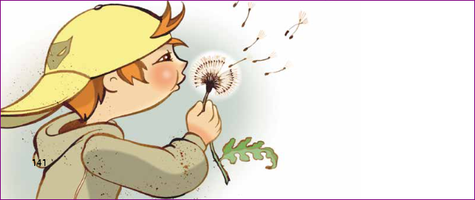
תָּם וְלֹא נִשְלַם

